Slide 1
МБОУ «СОШ-интернат для одаренных детей» Сабинского МР РТ Приготовление запеканки из творога
Шеф-повар Шамилова Гулия Радисовна

Slide 2
Наименование кулинарного изделия (блюда): Запеканка из творога
Номер рецептуры: 469
Наименование сборника рецептур: Сборник рецептур блюд и кулинарных изделий для предприятий общественного питания/ Авт.-сост.: А.И.Здобнов, В.А.Цыганенко.- К.:Арий, 2013
Химический состав, витамины и микроэлементы на 1 порцию
Наименование сырья | Расход сырья и полуфабрикатов
 | 1 порция
 | Брутто, г | Нетто, г
Творог | 60 | 60
Крупа манная | 4 | 4
Сахар-песок | 4 | 4
Яйцо куриное | 3 | 2.61
Масло подсолнечное | 2 | 2
Масло сливочное | 3 | 3
Сухари панировочные | 3 | 3
Выход блюда (в граммах): | 65
Белки (г): | 13.63
Жиры (г): | 7.54
Углеводы (г): | 11.16
Эн.ценность (ккал): | 165.99
Ca (мг): | 102.23
Mg (мг): | 15.28
Fe (мг): | 0.4
C (мг): | 0.3

Slide 3
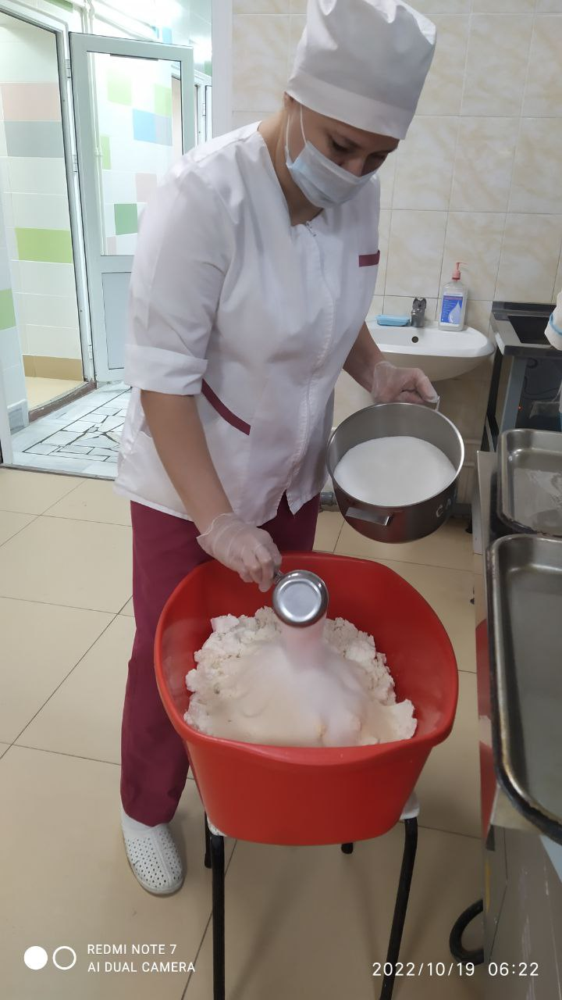
Берем творог и соединяем его с сахаром

Slide 4
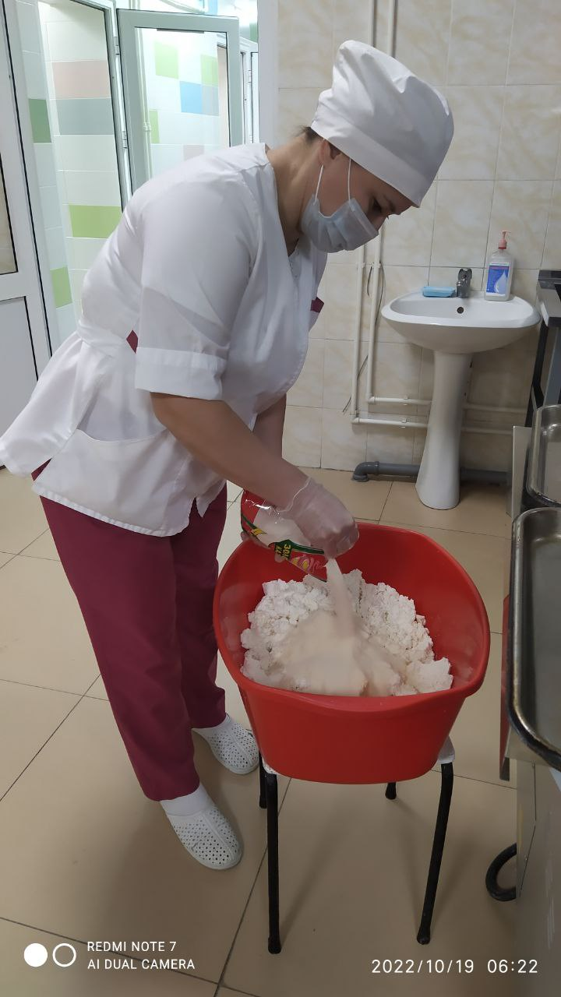
Добавляем манную крупу

Slide 5
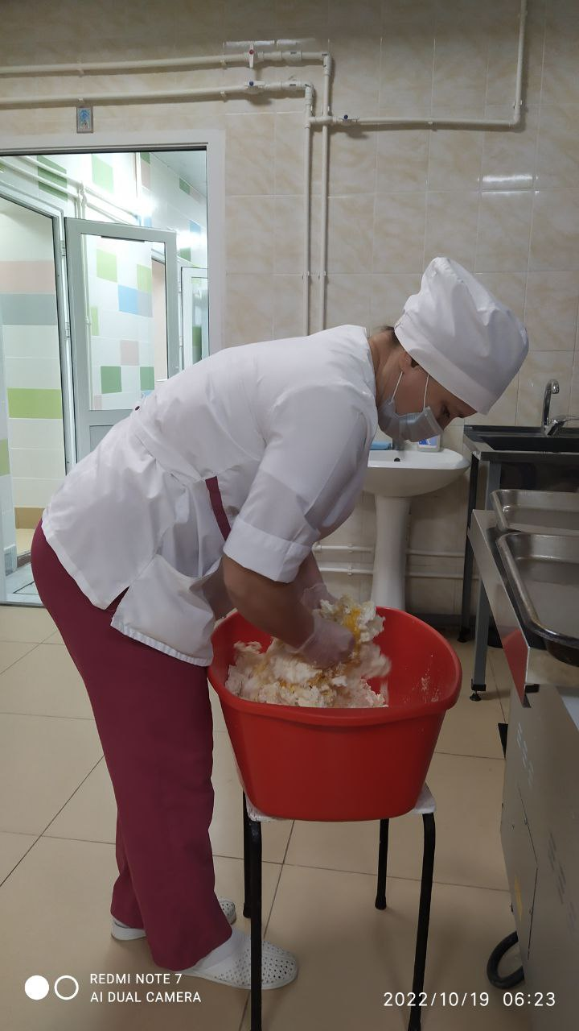
Добавляем яйца и хорошенько перемешиваем

Slide 6
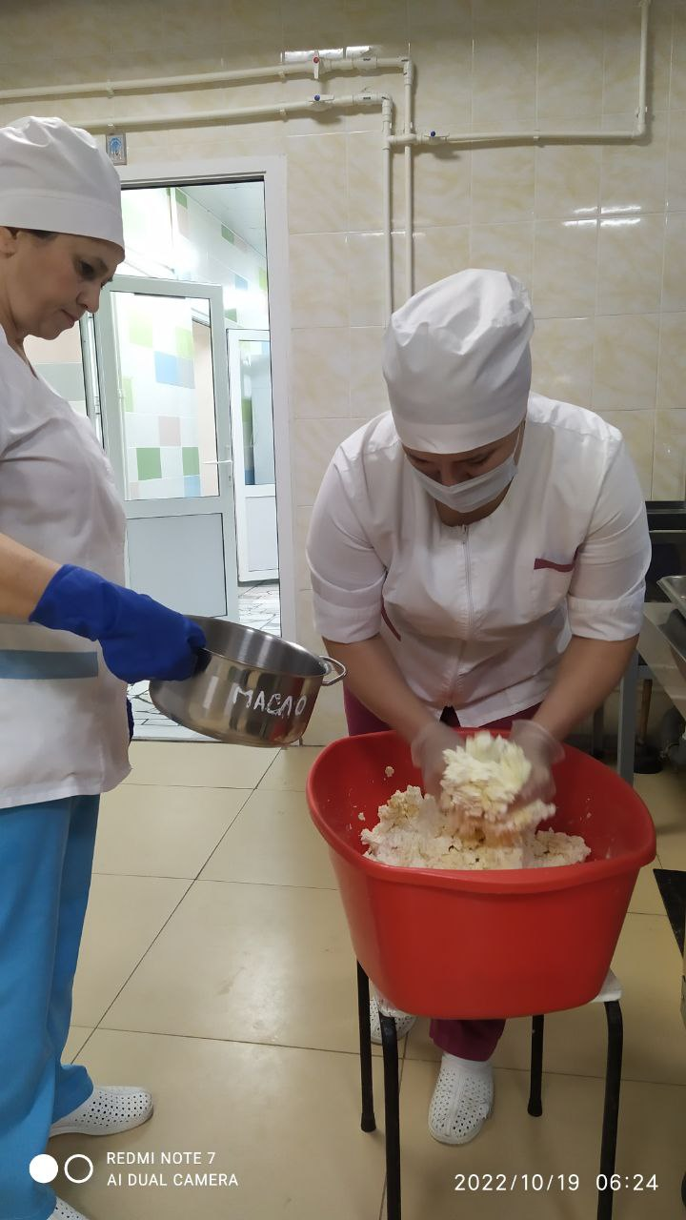
Добавляем разогретое сливочное масло

Slide 7
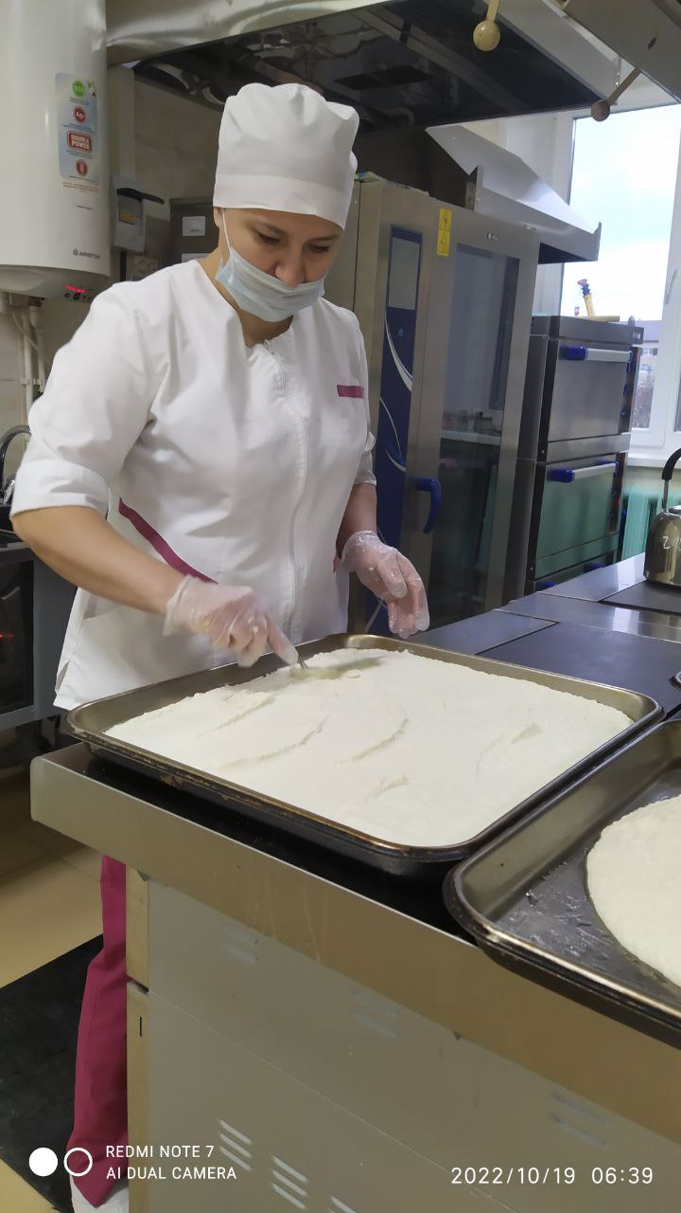
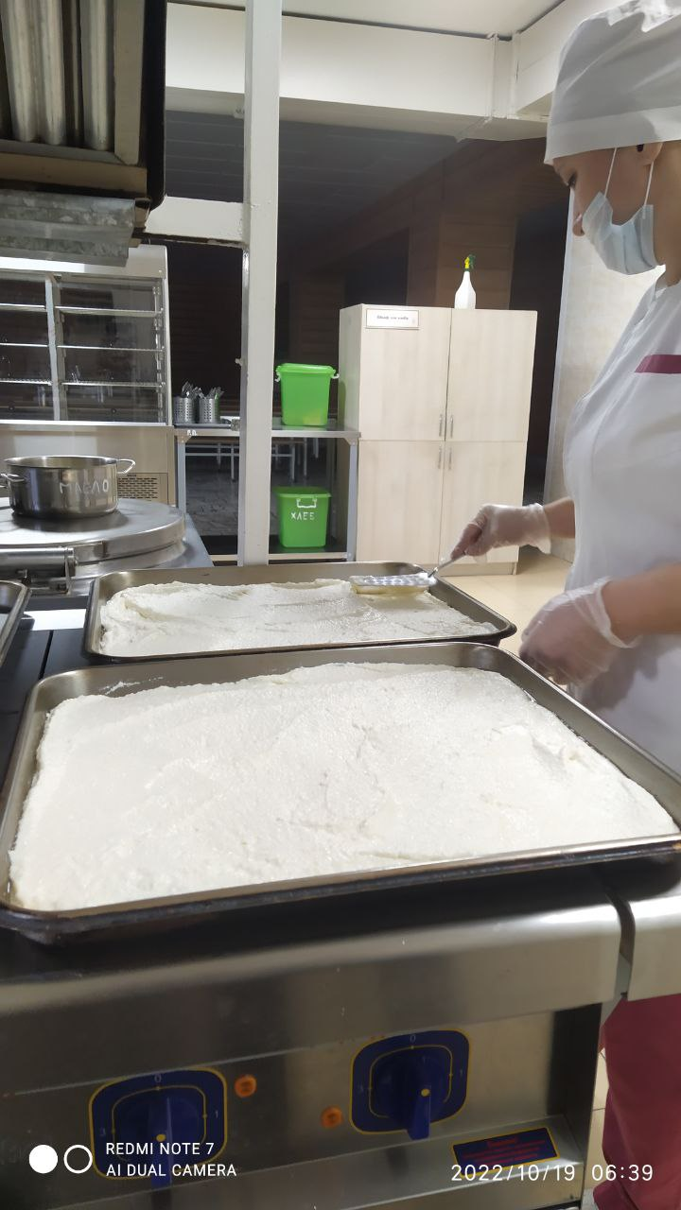
Подготовленную массу выкладываем слоем 3-4 см на смазанные растительным маслом противень . Поверхность массы разравниваем

Slide 8
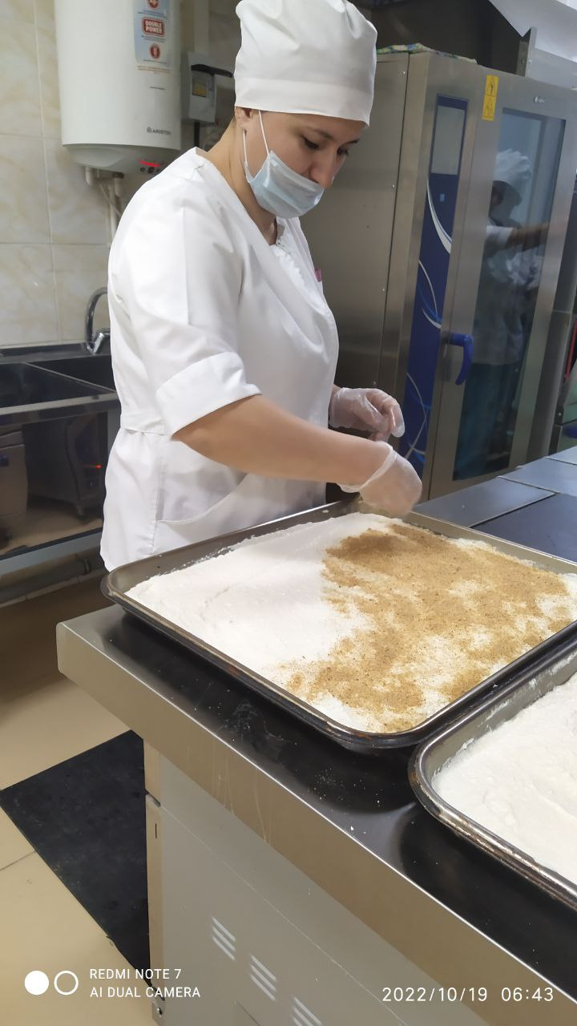
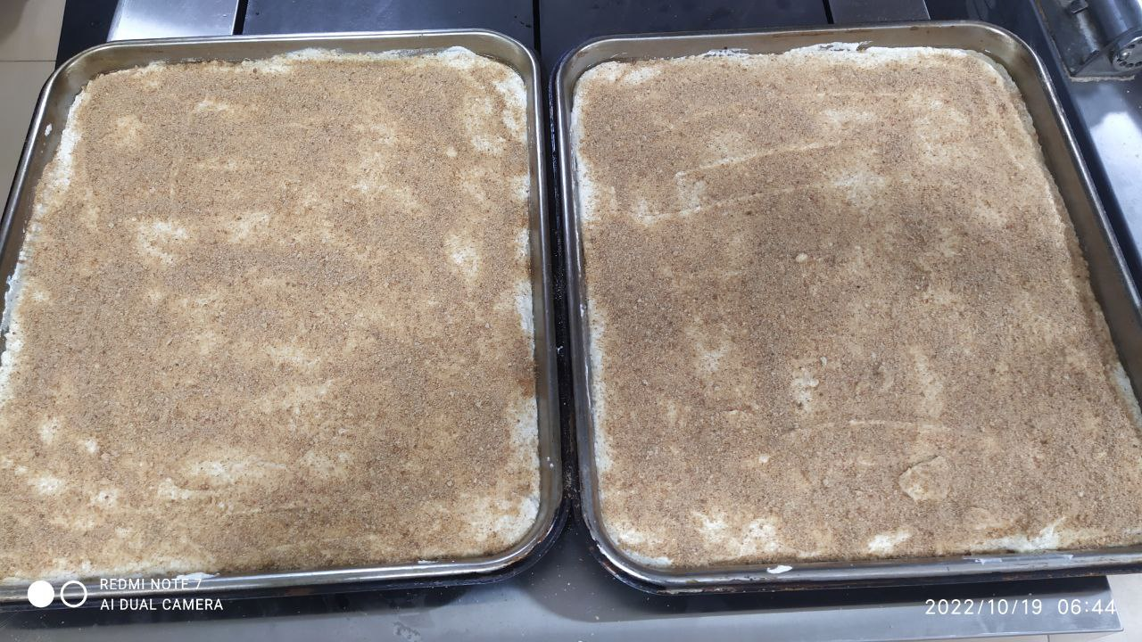
Сверху посыпаем панировочными сухарями

Slide 9
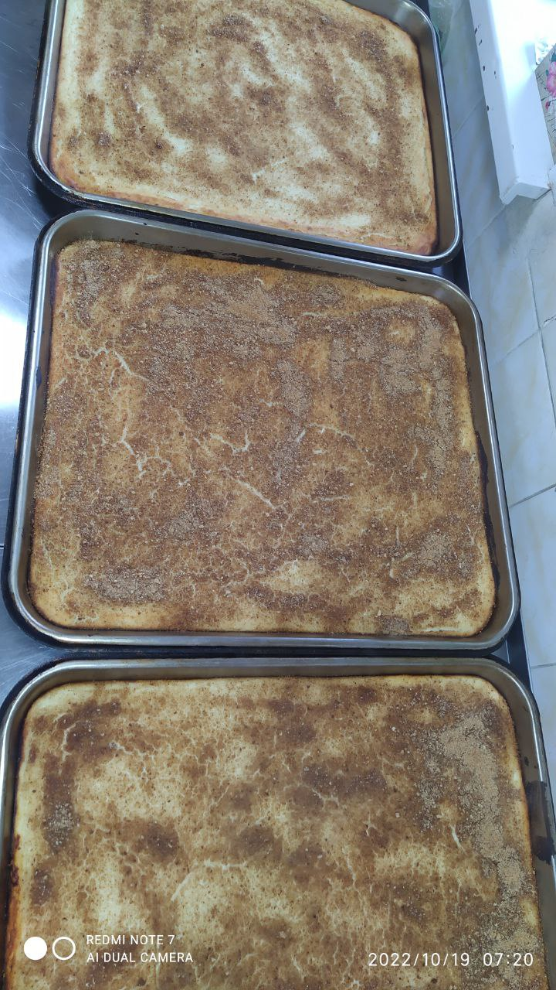
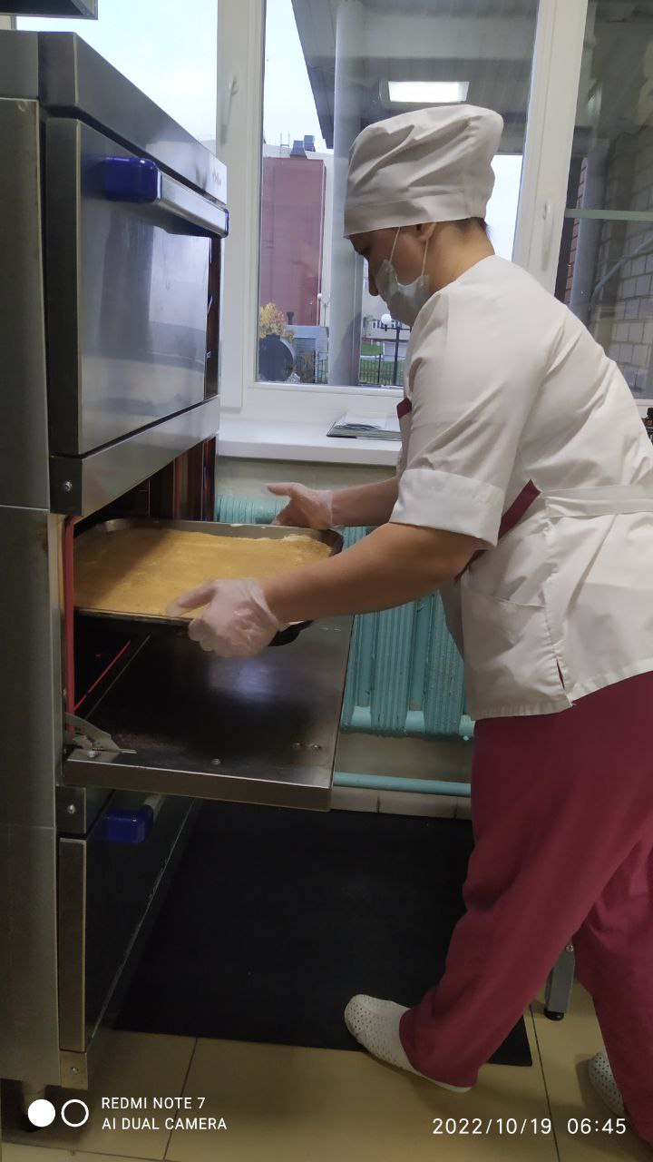
Запекаем в жарочном шкафу 20-30 минут до образования на поверхности румяной корочки

Slide 10
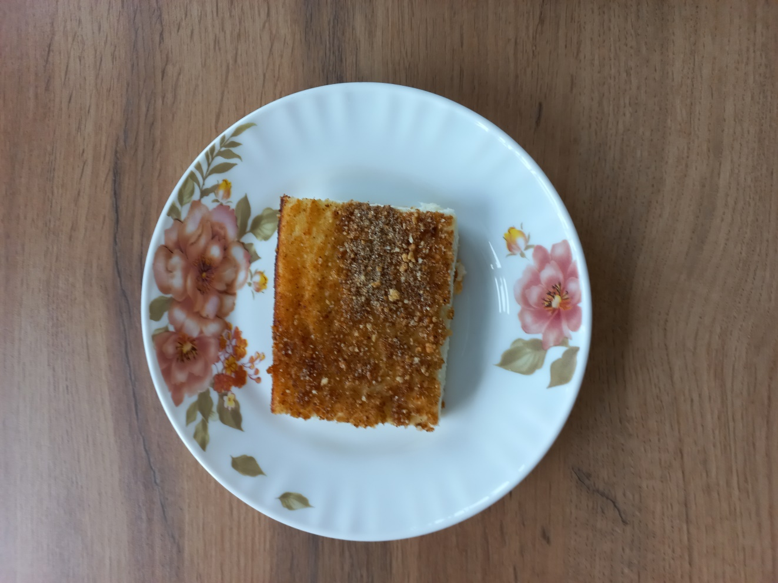
Запеканка из творога готова!
Приятного аппетита!

